Slide 1


PHÒNG GIÁO DỤC VÀ ĐẦO TẠO QUẬN LONG BIÊN
TRƯỜNG MẦM NON ĐỨC GIANG
HOẠT ĐỘNG NHẬN BIẾT
TÀU THỦY – THUYỀN BUỒM
GIÁO VIÊN: NGUYỄN KIỀU ANH
LỚP: NHÀ TRẺ 24-36 THÁNG
NĂM HỌC: 2022 -2023

Slide 2

MỤC ĐÍCH – YÊU CẦU
a.Kiến thức:
- Trẻ nói được tên các phương tiện giao thông: tàu thủy, thuyền buồm
- Biết một số đặc điểm của thuyền buồm ( Gồm mui thuyền,khoang thuyền, đuôi thuyền)và tàu thủy ( gồm mui tàu, khoang tàu, thân tàu)
b.Kĩ năng.
- Phát triển ngôn ngữ cho trẻ.
- Trẻ nói to, rõ ràng, mạch lạc.
c.Thái độ.
- Giáo dục trẻ khi ngồi trên tàu ,thuyền phải ngồi ngay ngắn
- Trẻ hứng thú tham gia hoạt động

Slide 3


Slide 4
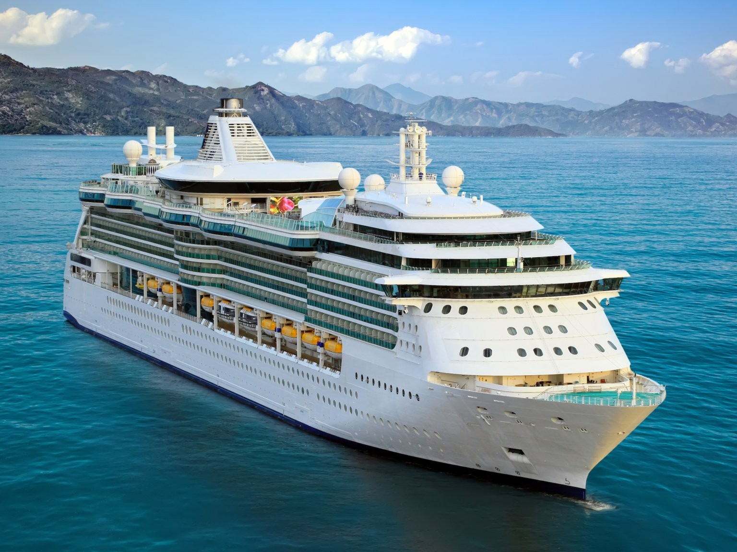
Khoang tàu
Đầu tàu
Thân tàu
TÀU THỦY

Slide 5

Câu đố: Thuyền gì?
Nổi trên sông
Có buồm giăng
Nhanh tới bến

Slide 6
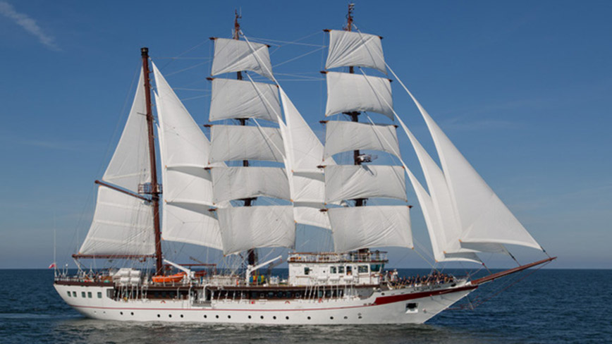
Cánh buồm
Đuôi thuyền
Mũi thuyền
Thân thuyền
THUYỀN BUỒM

Slide 7

MỞ RỘNG: Cô và các con vừa tìm hiểu về tàu thủy, thuyền buồm. Các con có biết tàu thủy và thuyền buồm chạy ở đâu không? À, đúng rồi, tàu thủy và thuyền buồm chạy ở trên sông nước đấy. Các con có biết những phượng tiện nào chạy ở trên sông nữa không? À có phà, sà lan, ca nô, tàu ngầm, du thuyền và nhiều phượng tiện khác nữa đấy.

Slide 8
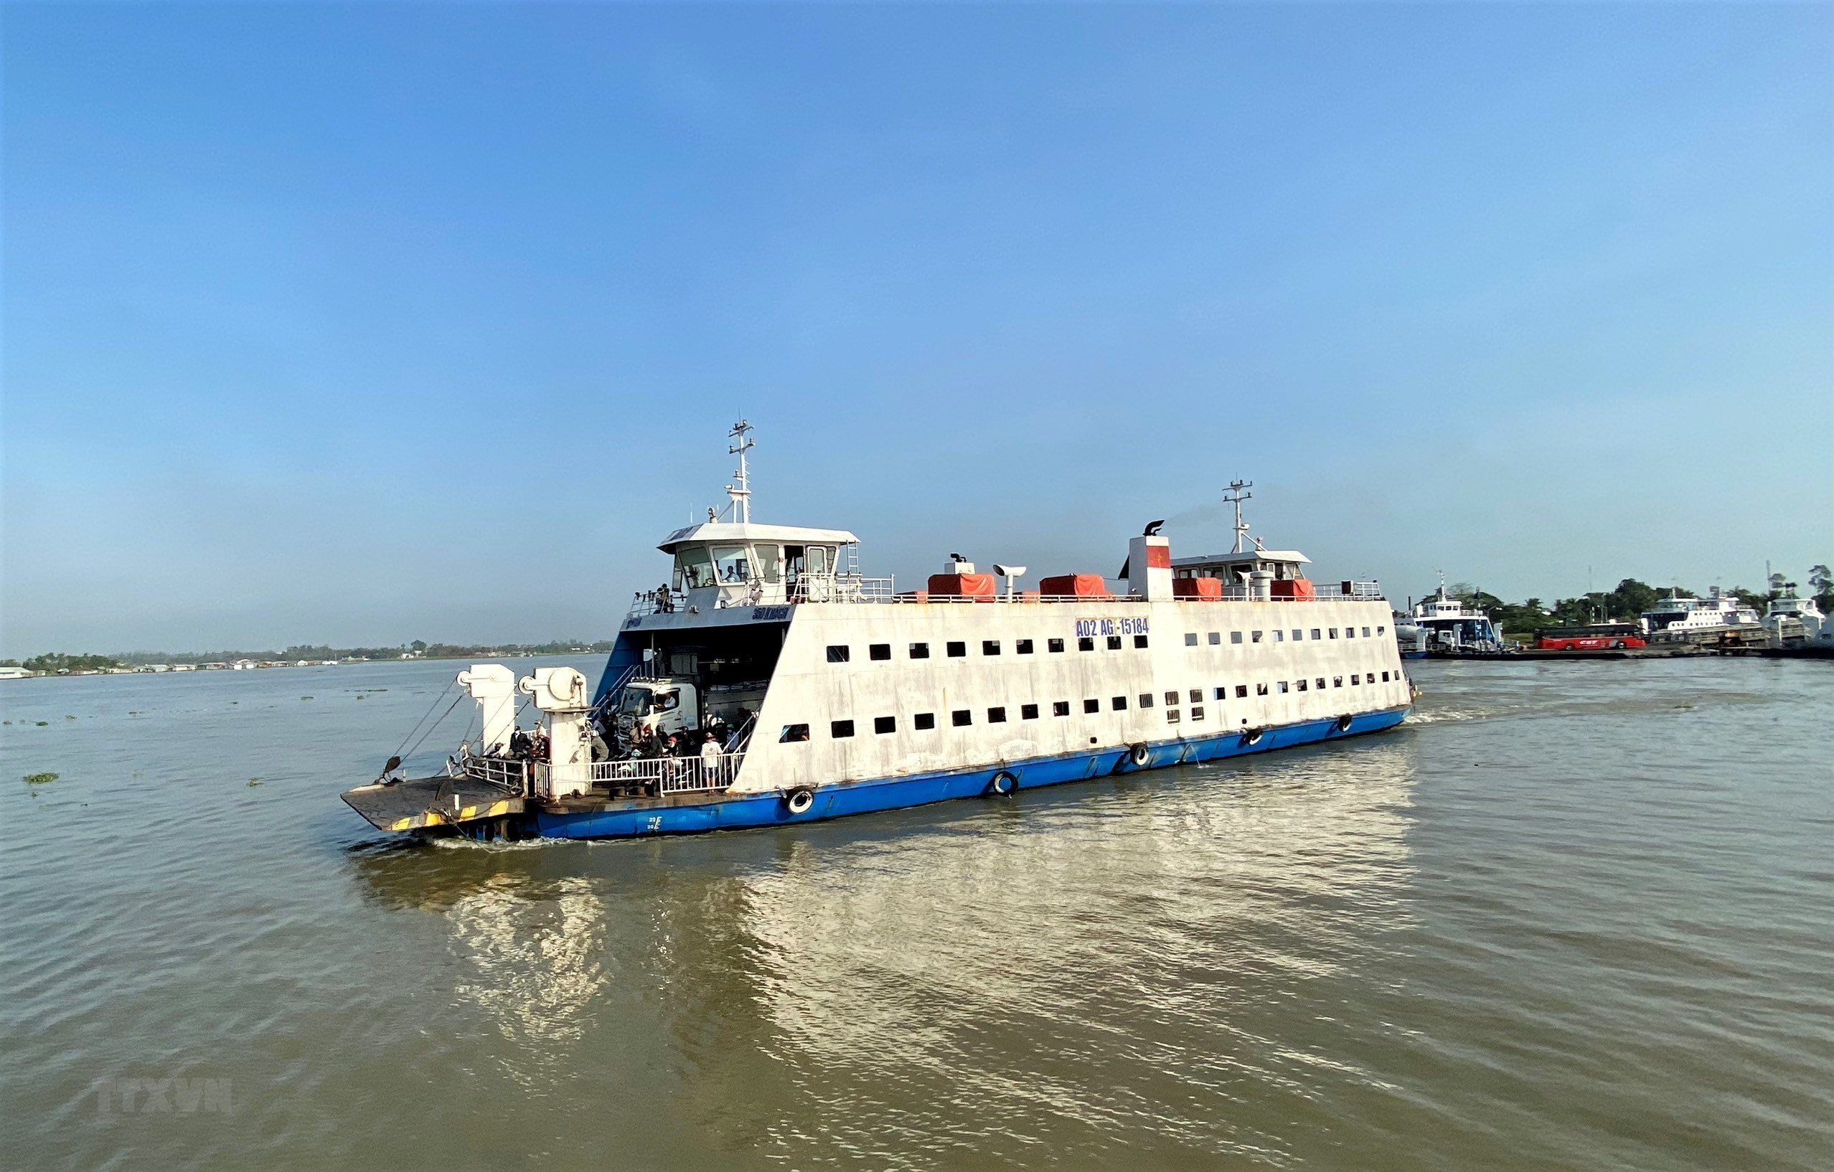

PHÀ

Slide 9
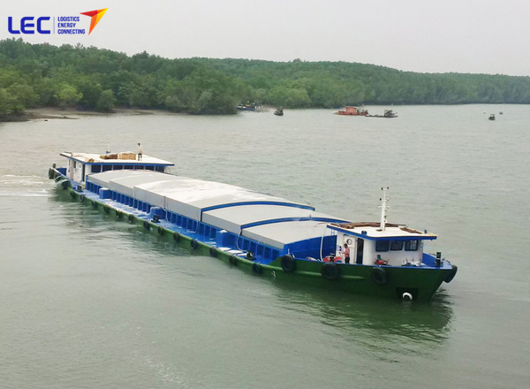
SÀ LAN

Slide 10
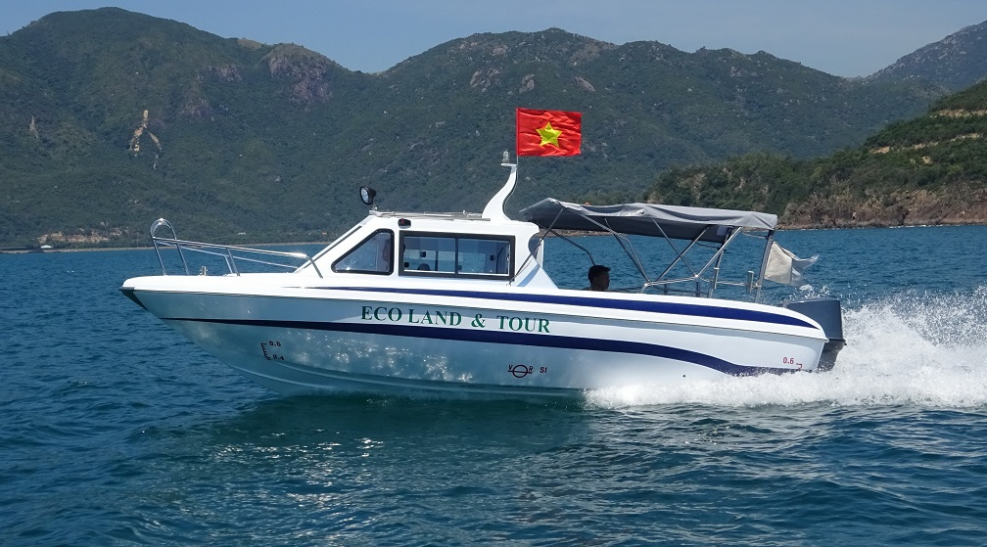
CA NÔ

Slide 11
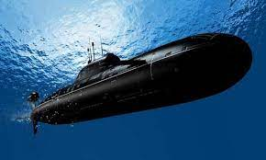
TÀU NGẦM

Slide 12
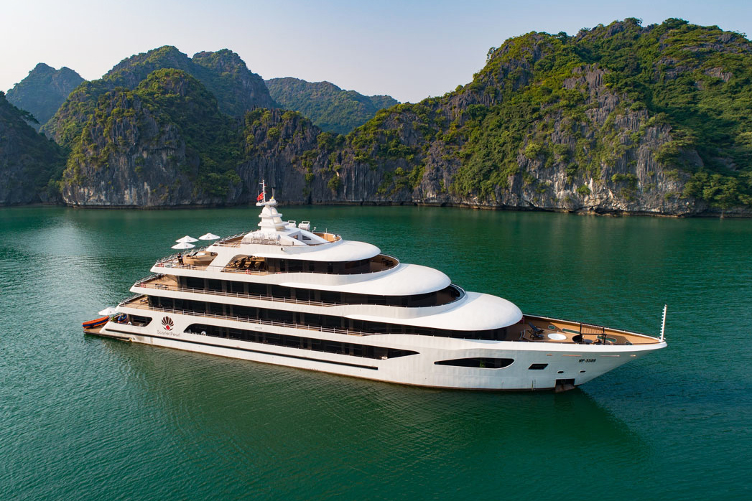
DU THUYỀN

Slide 13


Slide 14


